Slide 1



ENVERMEU PETIT-CAUX BADMINTON
EPCBAD
DOSSIER DE MECENAT
V8: 21/07/2024
Notes:
Pour remplacer l’image sur cette diapositive, sélectionnez-la et supprimez-la. Cliquez ensuite sur l’icône Images dans l’espace réservé pour insérer votre image.

Slide 2

Qui sommes-nous ?
ENVERMEU PETIT-CAUX BADMINTON
Notre association sportive est issue d’AGLAE créée en 1988, qui proposait des activités sportives et culturelles diverses.
Elle change de nom en 1992 pour s’appeler ENVERMEU LOISIRS SPORTS sous le sigle ELS et se spécialise dans la pratique du badminton.
Le club s’affilie alors à la Fédération Française de Badminton, à la Ligue de Normandie et au CODEP76 de manière pérenne en 2005. La guêpe devient alors le logo officiel.
En 2020, le club s’est engagé dans un projet associatif et sportif à long terme (2020-2025).
En 2023, fidèle à son projet associatif, le club met en œuvre et concrétise la fusion avec le club du Petit-Caux SMCB, offrant ainsi plus de possibilités aux adhérents, une autre dimension à l’association et à notre sport avec un plus grand rayonnement pour nos partenaires.

Slide 3
Qui sommes-nous ?
ENVERMEU PETIT-CAUX BADMINTON
En 2024, ELS devient Envermeu Petit-Caux Badminton sous le sigle EPCBAD. Son logo change mais la guêpe reste l’emblème du club.
Notre club, référence dans le bassin Dieppois par son ancienneté, sa structure, ses résultats sportifs, sa capacité à organiser des évènements, sa filière de formation des jeunes, ses officiels techniques et la qualité de ses encadrants, signe donc sa 32^{ième} année d’existence en 2024.
Exerçant notre activité à Envermeu et à St Martin En Campagne, nous disposons de 12 terrains sur 2 gymnases et de 7 créneaux hebdomadaires dont 3 créneaux destinés aux jeunes.,

Slide 4
Des bénévoles au service du club
ENVERMEU PETIT-CAUX BADMINTON
Bureau directeur
6 commissions
Resp. Commission Compétitions
Marc Gilbert
Resp. Commission Sponsoring
Alain Tocqueville
Président
Alain Tocqueville
Nombreux bénévoles participant à l’encadrement des jeunes, à l’organisation de compétitions, de manifestations
Resp. Commission Jeunes
Nicolas Ferment
Resp. Vie du club
Marine Lamouroux
+
Trésorier
Camel Dudouet
Secrétaire
Carine Halbout
Resp. Commission Officiels Techniques
Camel Dudouet
Resp. Commission Communication
Carine Halbout
Trésorier adjoint
Samuel Racape
=
Des bénévoles, membres du bureau, arbitres, entraineurs/formateurs, accompagnateurs, organisateurs de manifestation…

Slide 5

ENVERMEU PETIT-CAUX BADMINTON
Un effectif « en progression»
 | Saison 2023/2024 | Saison 2022/2023 | Saison 2021/2022 | Saison 2020/2021 | Saison 2019/2020 | Saison 2018/2019
Effectif total | 112* | 78 | 56 | nc | 57 | 49
Evolution N/N-1 | +43,6% | +39,3% |  |  | +16,3% | -36.3%
Adhérents | 0 | 2* | 4 | nc | 0 | 0
Evolution N/N-1 |  |  |  |  | 0% | 0%
Licenciés FFBAD | 112 | 74* | 52 | nc | 57 | 49
Evolution N/N-1 |  |  |  |  | +16,3% | -36.3%
dont Jeunes | 36 | 23 | 18 | nc | 20 | 18
Evolution N/N-1 | +56,5% | +27,7% |  |  | +11,1 % | -30,7%
*Arrêté au 21/07/2024
Evolution du nombre d’adhérents sur les 5 dernières saisons
Les statistiques saison 2023/2024

Slide 6
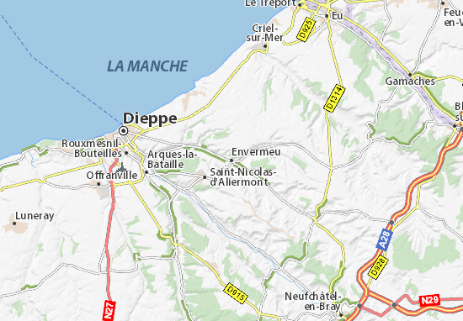
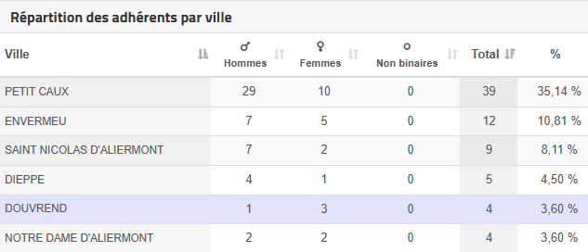
ENVERMEU PETIT-CAUX BADMINTON
Un effectif local mais pas seulement
Répartition des adhérents par ville – TOP 6
Répartition géographique des adhérents 2023-2024

Slide 7
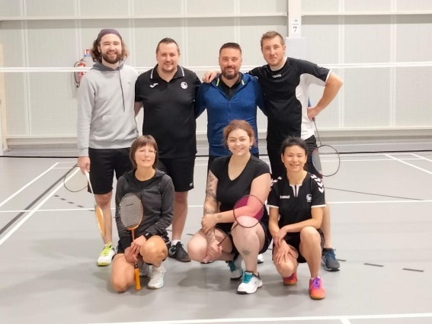
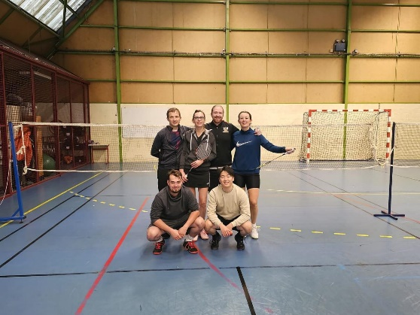
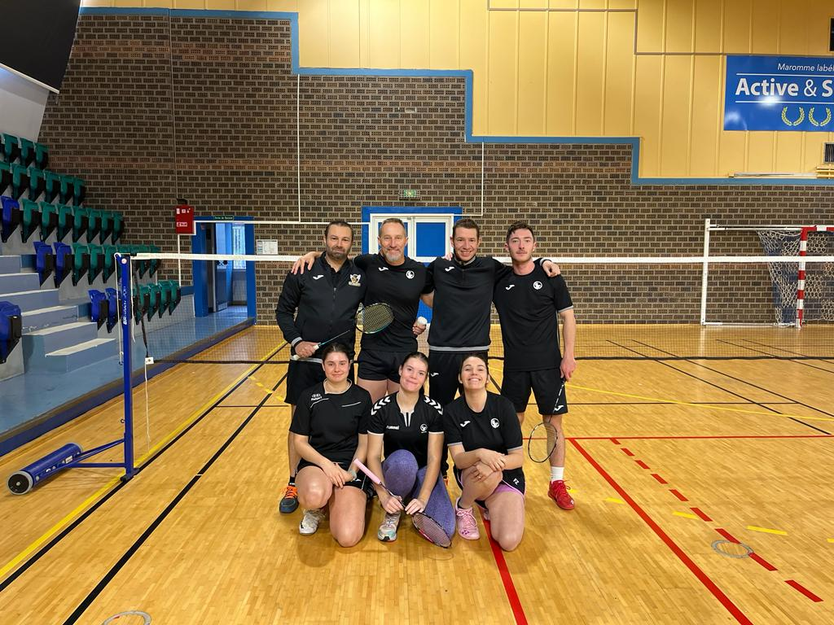
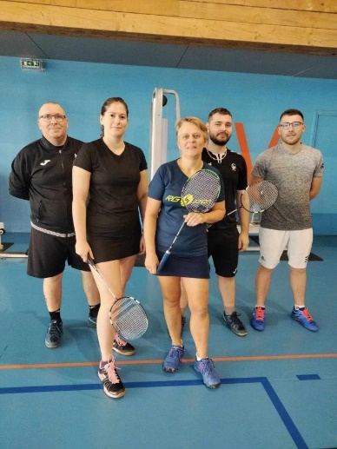
Nos équipes, la vitrine de notre club (saison 2023-2024)
ENVERMEU PETIT-CAUX BADMINTON
2 équipes interclub adultes Départementale 2
2 équipes interclub adultes Départementale 3
ELS-1
ELS-3
ELS-2
ELS-4

Slide 8

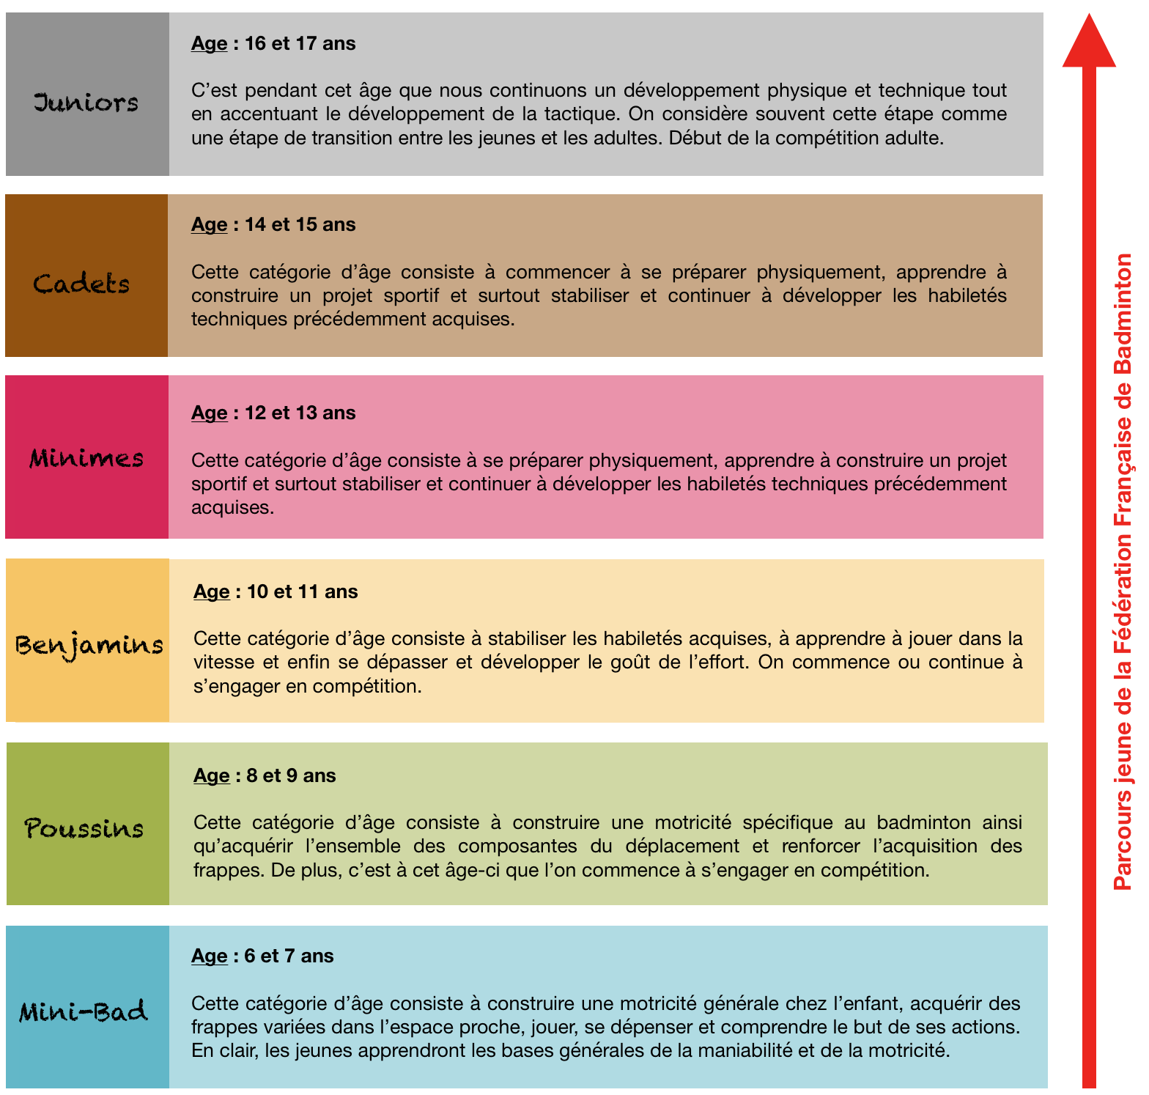
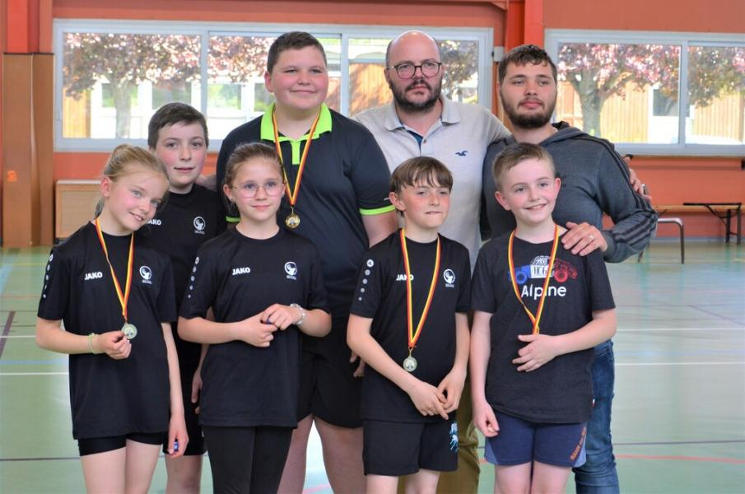
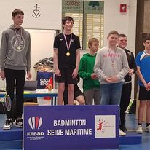
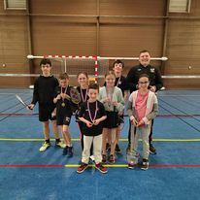
Les jeunes, la relève
ENVERMEU PETIT-CAUX BADMINTON
EPCBAD, école de badminton reconnue et labellisée ffbad
2 étoiles depuis 2023
36 jeunes accompagnés par plusieurs entraineurs/éducateurs, 3 créneaux, 2 gymnases
Sur 2023/2024: +150 matchs remportés ☺
Sur 2023/2024: pas moins de 15 jeunes ont représenté le club dans les diverses compétitions départementales

Slide 9
Les valeurs du club
ENVERMEU PETIT-CAUX BADMINTON
Tous les licenciés adhèrent à ces valeurs et ces principes
Convivialité et savoir vivre
Solidarité et disponibilité à tous les niveaux
Acceptation des contraintes sportives
(Les défaites ne doivent pas nous griser)
Respect d’autrui et fair-play
Rejet de toute forme de différence
Accès au sport pour tous

Slide 10
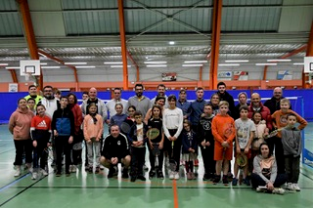
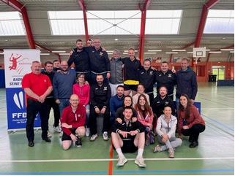
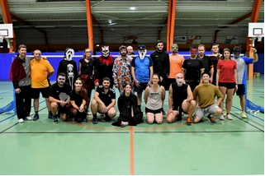
Des saisons riches en manifestations
ENVERMEU PETIT-CAUX BADMINTON
SPORTIVES
. Journées d’interclub adultes pour les 4 équipes
. Stages de perfectionnement adultes compétiteurs
. Tournoi officiel des guêpes envermeudoises
. Tournoi jeunes RDJ76 (codep 76) et TDJ76
. Tournoi parents/jeunes (au bénéfice du Téléthon)
. Tournoi par équipe Octobre Rose (au bénéfice de la Ligue contre le cancer)
EXTRA-SPORTIVES
. Forum des associations
. Galette des rois
. Blackminton
. Assemblée générale
. Sortie club

Slide 11
Notre participation aux principaux évènements sportifs
ENVERMEU PETIT-CAUX BADMINTON
Interclub adultes en Départementale 2 et 3 (4 équipes) (6/7 journées) / par équipe
Circuit RDJ 76 (ronde départementale jeunes) (8 journées) / individuel
Circuit TDJ 76 (trophée départementale jeunes) (7 journées) / individuel et par équipe
Duos haut-normands (compétition adultes sur semaine) / par équipe
Les championnats départementaux adultes / individuel
Les Tournois officiels privés (La Fresnaye, Maromme, Forges les Eaux, Saint Pierre les Elbeuf, Grand-Quevilly, Val de reuil…) / individuel et par équipe
RAYONNEMENT GEOGRAPHIQUE
Toute compétition confondue, ce n’est pas moins de 300 matchs pratiqués par l’ELS sur tout le territoire Haut-Normand

Slide 12

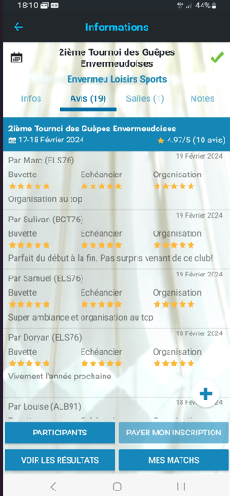
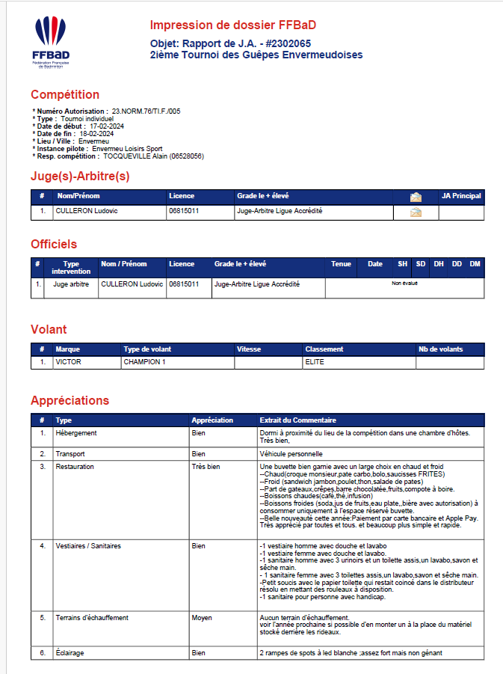

Evènement sportif majeur: le tournoi des guêpes envermeudoises
ENVERMEU PETIT-CAUX BADMINTON
. Une participation au-delà de nos espérances avec 200 inscriptions en 5 semaines
. 300 matchs sur 2 jours, 40 clubs, 12 comités et 4 ligues représentés
. Des avis de joueurs très positifs sur ebad avec des notes unamines (4,97/5)
. Un rapport JA très favorable adressé à la ligue et au CLOT
. Une organisation remaniée (GEO,…)
. Un engagement fort des bénévoles et volontaires pendant l’évènement (adhérents et hors adhérents)
. Une aide matériel de la ville d’Envermeu (y compris l’équipe technique)

Slide 13

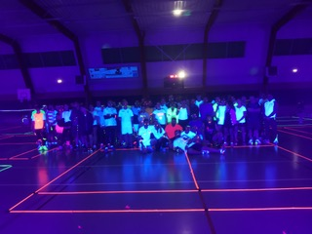
Autre évènement: le blackminton …
ENVERMEU PETIT-CAUX BADMINTON
. Un principe original: tournoi de badminton pour tout public (mais sur invitation) se déroulant dans l'obscurité la plus totale et agrémenté par de multiples projecteurs, du maquillage fluo, une sono et des équipements habillant les raquettes, volants...
. Une participation atteignant nos objectifs (45 équipes)
. Une organisation "move on up" à la hauteur de l'évènement et un retour très positif des participants
. Des partenaires et sponsors mis en évidence
. Un engagement important des bénévoles pour l'organisation (préparatif, buvette,…)

Slide 14
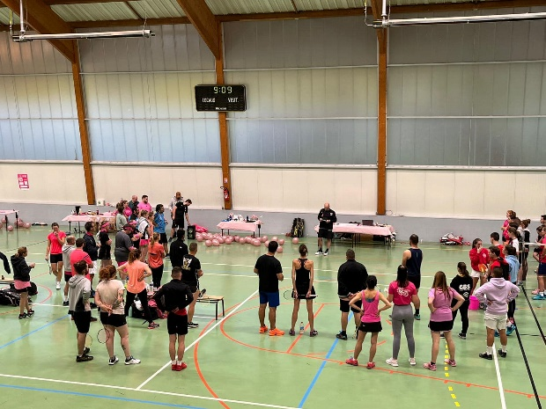

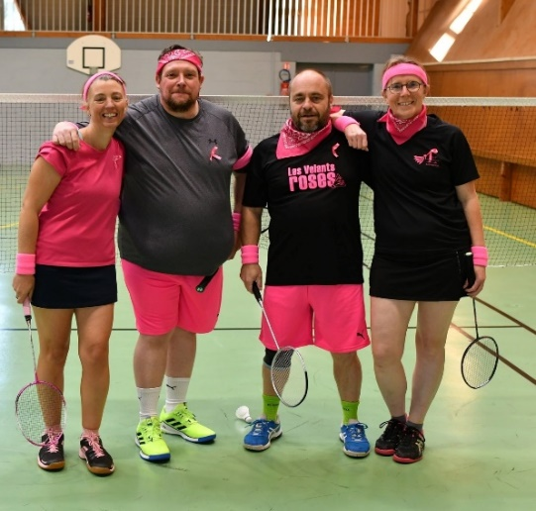
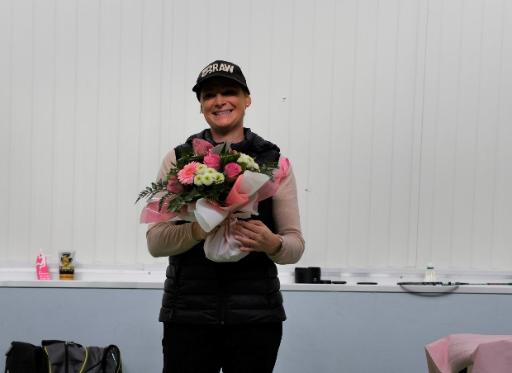
Des évènements aussi pour de bonnes actions: Octobre rose
ENVERMEU PETIT-CAUX BADMINTON
. Le principe: tournoi amical de badminton par équipe ouvert à tous les clubs se déroulant suivant une ronde italienne avec une sensibilisation à la prévention et au dépistage du cancer du sein
. 13 équipes de 4 joueurs, 3 tableaux (du niveau R/N et des joueurs de toute la région, y compris parisienne)
. L’occasion de mettre à l’honneur les femmes et notamment une joueuse du club, marraine de l’évènement, touchée par cette maladie
. Une inscription payante intégralement reversée à la ligue contre le cancer. C’est un montant total de 250 € qui a été récolté pour cet évènement.

Slide 15





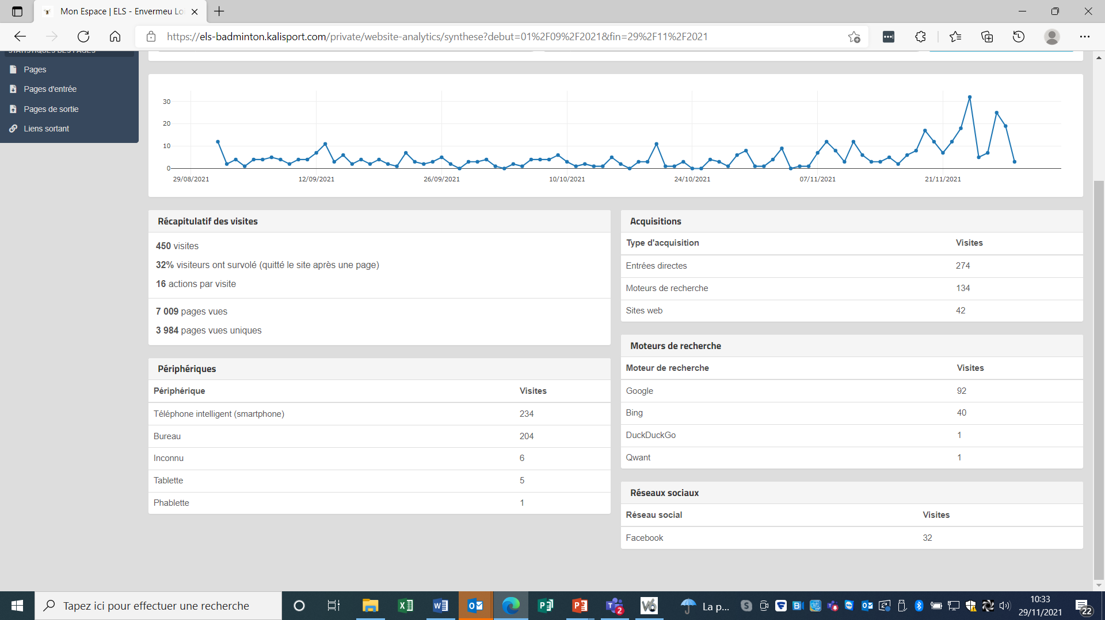
Communication: EPCBAD kalisport, site internet et outil de gestion collaborative
ENVERMEU PETIT-CAUX BADMINTON
  Un outil de communication, visible de l’extérieur et au service de nos adhérents
  Les chiffrés clés
  Un site internet avec un espace partenaires/sponsors, une boutique... avec un accès personnalisé pour nos adhérents, des newsletters en plus d’un outil de gestion administrative et comptable

Slide 16

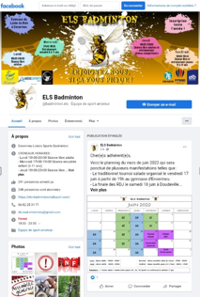
Communication: le succès du compte Facebook ELS/EPCBAD
ENVERMEU PETIT-CAUX BADMINTON
- Un outil complémentaire à Kalisport en matière de communication pour nos adhérents (annulation des séances, calendrier mensuel, évènements et résultats, prévention covid…) et de « prospects » éventuels
- un outil interactif permettant des publications, des articles photos, et des commentaires
- un réseau social largement utilisé et ouvert à un grand public et particulièrement dynamique lors de publications de photo
Avec ces maj permanentes, le compte ELS/EPCBAD, par ses résultats, démontre une fois de plus qu’il constitue un atout incontournable en matière de communication
357 followers au 18/06/2024

Slide 17
PROJET ASSOCIATIF ET SPORTIF A MOYEN ET LONG TERME (2020-2025)
Un projet ambitieux mais réaliste avec la participation de tous
ENVERMEU PETIT-CAUX BADMINTON
En 2020, en plein covid, nous avons mené une réflexion sur la dimension que nous souhaiterions donner au club à horizon 5 ans:
« LE CLUB DE REFERENCE DU BASSIN DIEPPOIS PAR SA STRUCTURE, SA TAILLE ET SON FONCTIONNEMENT, SES RESULTATS SPORTIFS, SA FILIERE DE FORMATION DES JEUNES, LA QUALITE DE SES ENCADRANTS, SA VISIBILITE ET SON DYNAMISME TOUT EN CONSERVANT SES VALEURS QUI LE CARACTERISENT »
5 AXES PRINCIPAUX DE TRAVAIL:
  1. Structurer l’organisation du bureau par commission et développer la licenciation (effectif)
  2. Accentuer notre présence et poursuivre notre progression en compétition pour les adultes (IC, championnat, tournoi…) et sur les circuits départementaux voire régionaux pour les jeunes.
  3. Organiser une filière pérenne de formation et un suivi des jeunes du plus jeune âge jusqu’à la catégorie adulte
  4. Poursuivre et valider les formations fédérales tant pour les officiels techniques (GEO, JA, A) que les encadrants « filière entrainement ou animation »
  5. Développer notre visibilité par des outils de communication (facebook, site internet, presse), par notre présence active à des manifestations (journée découverte, démonstration, compétition…), par nos partenaires, ainsi qu’en accédant et en touchant tous les milieux (scolaire, professionnel, handicap…)

Slide 18
PROJET ASSOCIATIF ET SPORTIF A MOYEN ET LONG TERME (2020-2025)
Axe 1: structurer l’organisation et développer notre club
ENVERMEU PETIT-CAUX BADMINTON
Renforcement progressive de l’équipe du bureau (appel aux bénévoles) en confiant des missions aux membres en tenant compte des compétences, des disponibilités et des envies d’engagement de chacun
Organiser le bureau en commission
Développer la licenciation (effectif) en:
- poursuivant le principe de parrainage mise en place l’année dernière
- poursuivant notre participation aux dispositifs « Atouts Normandie », « Pass’jeunes 76 » organisés respectivement par la région Normandie et le département Seine Maritime et souscrire au dispositif de la « carte passerelle »
- en approchant et en créant du lien avec les établissements scolaires
- en faisant acte de représentation dans les grands évènements

Slide 19
PROJET ASSOCIATIF ET SPORTIF A MOYEN ET LONG TERME (2020-2025)
Axe 2: la compétition reste la vitrine de notre club
ENVERMEU PETIT-CAUX BADMINTON
Consolider et renforcer les équipes engagées en IC adultes avec pour objectif:
- une équipe en D1 sous 1 an et en régionale sous 3 ans
- une équipe maintenue en D2
- une équipe en D3 ou en Néo permettant aux jeunes d’accéder aux IC adultes (tremplin)
Constituer une équipe d’interclub jeunes
Organisation d’une compétition jeunes RDJ/TDJ tous les ans (catégorie à définir)
Organisation d’un tournoi privé officiel sous 2 ans
Promouvoir toutes les formules d’initiation à la compétition aux primo-licenciés, aux joueurs loisirs (duos haut-normand, tournoi amical,…) ainsi qu’aux jeunes en y associant les parents (RDJ,…)

Slide 20
PROJET ASSOCIATIF ET SPORTIF A MOYEN ET LONG TERME (2020-2025)
Axe 3: la filière de formation continue des jeunes par niveau et tranche d’âge
ENVERMEU PETIT-CAUX BADMINTON
Renouvellement du label « Ecole de badminton » 1 étoile puis 2 étoiles à 3 ans
Consolider la filière d’entrainement jeunes dans un processus continu jusqu’à la catégorie adulte
6-11 ans niveau 1
Découverte et animation ludique au badminton
Initiation à la compétition
12-17 ans
niveau 2
Animation et entrainement technique
Accès à la compétition
Pont adulte
niveau 3
Entrainement et perfectionnement technique
Transition et accès vers la compétition adultes

Slide 21
PROJET ASSOCIATIF ET SPORTIF A MOYEN ET LONG TERME (2020-2025)
Axe 4: une formation qualifiante de nos bénévoles volontaires au service du club
ENVERMEU PETIT-CAUX BADMINTON
Recensement des besoins en formation et réalisation d’un plan de formation de nos bénévoles et encadrants sur 3 ans
  - sur la filière « entrainement et animation » (entraineur, animateur)
  - sur la filière « officiels techniques » (organisateur de compétition GEO, arbitre, JA)
  - sur la gestion administrative et comptable (logiciel,…)
  - dans des domaines divers (site internet, sport et handicap,…)
Cela nécessite un engagement fort des personnes inscrites dans un cycle de formation

Slide 22
PROJET ASSOCIATIF ET SPORTIF A MOYEN ET LONG TERME (2020-2025)
Axe 5: la visibilité du club
ENVERMEU PETIT-CAUX BADMINTON
Développer notre visibilité (en soignant notre image):
- par des outils de communication:
          - en alimentant en permanence notre compte facebook ELS
          - en créant notre site internet
          - en diffusant des articles dans la presse
          - par une représentation active aux évènements (sportives ou extra-sportives)
          - par le biais de notre partenaire équipementier et nos sponsors éventuels
          - par toutes les actions (évènements) que nous pourrons mener et organiser

Slide 23
Un club avec un projet associatif financé
ENVERMEU PETIT-CAUX BADMINTON
Ce projet nous amène
donc à rechercher de nouveaux
partenaires en plus du soutien
des institutions publiques
NOUS AVONS
BESOIN DE VOUS
  Installer durablement les équipes d’interclub à son plus haut niveau
Les frais d'inscription aux différentes compétitions (jeunes et adultes)
  Développer la visibilité du badminton au niveau local et au-delà
Les frais de stages de perfectionnement compétiteurs
  Renouveler notre label « école française de bad 2 étoiles »
Achat et renouvellement de matériel (volant, maillot, matériel informatique…)
  Améliorer le travail et la formation des encadrants / entraineurs des jeunes
Les frais de formation et de stage pour les officiels (arbitre et juge-arbitre)
  Poursuivre et développer l’organisation d’évènements
Les frais de formation pour l’entrainement des jeunes (encadrant)
  LES PROJETS ET OBJECTIFS
Les frais afférents aux différentes manifestations (tournois, évènements…)
    LES FRAIS ET CHARGES

Slide 24
Mécénat : vous y gagnerez aussi …
ENVERMEU PETIT-CAUX BADMINTON
VOS AVANTAGES
  Offre l’opportunité de se rapprocher d’une structure de l’économie sociale et solidaire. En s’engageant dans des actions citoyennes, vous contribuez à renforcer l’attractivité (et le développement) économique de votre territoire
  Visibilité accrue en dehors de votre environnement habituel pour une notoriété locale et étendue
  Renforcement de votre image en partageant des valeurs communes, de management et de responsabilité sociale
  Défiscalisation liée au mécénat

Slide 25
ENVERMEU PETIT-CAUX BADMINTON
Mécénat : vous y gagnerez aussi …
  Le mécénat se définit communément par « un soutien apporté, sans contrepartie directe de la part du bénéficiaire, à une oeuvre ou à une personne pour l’exercice d’activités présentant un intérêt général », à distinguer du partenariat (=sponsoring) associant les 2 partis dans une opération de nature commerciale en vue d’en tirer un bénéfice direct
  VOTRE AVANTAGE FISCAL
  réduction d’impôts égale à 60% de la somme versée dans la limite de 5 pour mille (0,5%) du CA hors taxes
  Exemple de calcul de réduction: pour un don de 750 €, l’économie fiscale est de 450 € et donc le coût réel est de 300 €
  La réduction d’impôt s’impute sur:
  * l’impôt sur le revenu (IR) dû par les entrepreneurs individuels titulaires de bénéfices d’activités professionnelles (BIC,BNC ou BA) et imposés selon un régime réel ou par les associés de sociétés de personnes fiscalement transparents (SNC)
  * l’impôt sur les sociétés (IS) dû par les entreprises soumises à cet impôt

Slide 26
Sponsoring : des formules pour tous
ENVERMEU PETIT-CAUX BADMINTON
FORMULE
SPOT
150€
FORMULE
SILVER
250€
FORMULE GOLD
500€
FORMULE PREMIUM
750€
FORMULE VIP
1000€ et au-delà
Sur une durée d’une manifestation de votre choix
Logo et informations diverses de votre société (site internet,...) sur tous les supports de communication de l’évènement (affiche, dépliant d’accueil, facebook, espace podium remise des récompenses,…)
Compatible Mécénat
Sur une durée d’une saison
= FORMULE SPOT étendue à 1 saison
+ Logo et informations diverses de votre société sur tous les supports de communication, numérique y compris espace dédié aux sponsors sur site EPCBAD Kalisport
Compatible Mécénat
Sur une durée d’une saison
= FORMULE SILVER
+ Logo⁽¹⁾ de votre société sur les maillots officiels des équipes engagées en compétition
⁽¹⁾ Logo de 20 cm² sur emplacement au choix: col ou épaule (face avant ou arrière)
Compatible Mécénat
Sur une durée d’une saison
= FORMULE GOLD
+ Logo⁽²⁾ de votre société sur les maillots officiels des équipes engagées en compétition
⁽²⁾ Logo de 120 cm² sur emplacement au choix (manche G/D)
+ Mise à l’honneur lors de célébrations de remise des récompenses (type Roll-up, drapeau, Kakémono, X-Banner fournis par vos soins)
Compatible Mécénat
Sur une durée d’une saison
= FORMULE PREMIUM
+ Logo⁽³⁾ de votre société sur les maillots officiels des équipes engagées en compétition
⁽³⁾ Logo de grande taille dans le bas du dos
+ 1 séance de découverte du badminton encadrée offerte (cohésion, séminaire)
Compatible Mécénat
Les durées d’engagement peuvent aller de l’évènement à un saison voire au-delà. N’hésitez à nous contacter

Slide 27
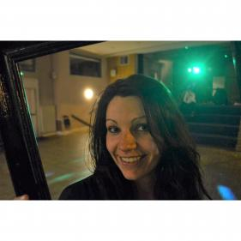
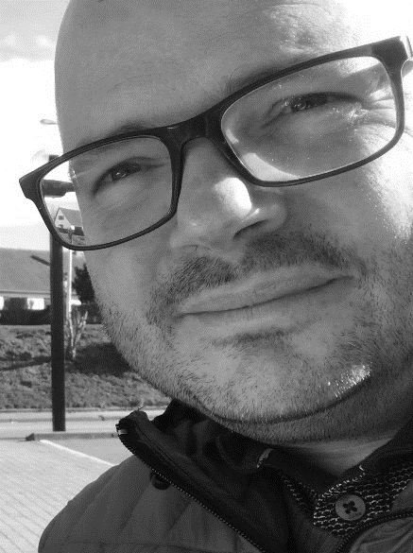

Contacts – EPCBAD
Commission Sponsoring
ENVERMEU PETIT-CAUX BADMINTON
Suivez toute l’actualité EPCBAD
Sur Facebook
https://m.facebook.com/badminton.els
NIcolas FERMENT
Délégué commission Sponsoring
Tél. 06 66 58 04 94
Nicolas.Ferment@pointp.fr
Sur Kalisport
https:/epcbad.kalisport.com
Samuel RACAPE
Délégué commission Sponsoring
samuelracape@gmail.com
Alain TOCQUEVILLE
Président EPCBAD
Responsable commission sponsoring
Tél. 06.82.25.31.71
epcbad76@gmail.com
Marc PICHON
Délégué commission Sponsoring
Et Merci à vous pour votre soutien

